Slide 1
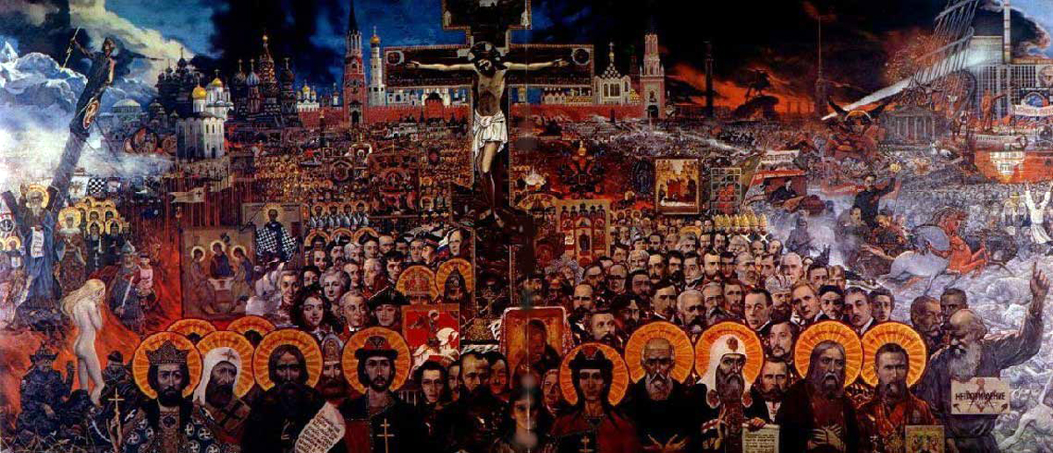
Человек и общество
Разработка тематического направления выпускного сочинения

Slide 2
Для тем данного направления актуален взгляд на человека как представителя социума. Общество во многом формирует личность, но и личность способна оказывать влияние на социум.
Темы позволят рассмотреть проблему личности и общества с разных сторон: с точки зрения их гармоничного взаимодействия, сложного противостояния или непримиримого конфликта.

Slide 3
Литература всегда проявляла интерес к проблеме взаимоотношений человека и общества, созидательным или разрушительным последствиям этого взаимодействия для отдельной личности и для человеческой цивилизации.
В.Г. Белинский: «Общество находит в литературе свою действительную жизнь, возведённую в идеал»

Slide 4
Словарная работа
ЧЕЛОВЕК
ОБЩЕСТВО
Общественное существо, обладающее сознанием, разумом, субъект общественно- исторической деятельности, культуры
Совокупность людей, объединённых исторически обусловленными социальными формами совместной жизни и деятельности

Slide 5
Кластер
индивид
общество
человек
личность
социум
люди
индивидуальность
толпа
Светское общество (высший свет
«Человек – это звучит гордо!» (Максим Горький)
Общественное мнение

Slide 6
Вопросы для обсуждения
Может ли человек влиять на ход истории?
Как судьба человека связана с историей народа?
Как общество влияет на человека?
Может ли человек изменить общество?
Какого человека можно назвать героем своего времени?

Slide 7
Вопросы для обсуждения
Всегда ли нужно отстаивать своё мнение?
Что такое гуманизм (равноправие, социальная несправедливость, конформизм)?
Как вы понимаете высказывание
Р. Эмерсона: «Люди, обладающие характером, − это совесть общества»?

Slide 8
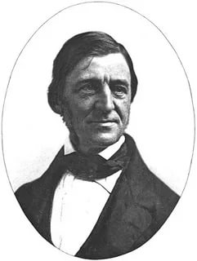
Ральф Уолдо Эмерсон - американский поэт, эссеист, лектор, философ, был одним из самых влиятельных интеллектуалов Америки, родился 25 мая 1803 года.
Секрет успеха в обществе прост: нужна известная сердечность, нужно расположение к другим.
Пока человек остается верен самому себе, все играет ему на руку — правительство, общество и даже солнце, луна и звезды.
Любимцы общества те, кого называют душа-человек, — это люди, лишенные стеснительного эгоизма: где бы они ни оказались, они не испытывают неудобства и помогают не испытывать его всем прочим.

Slide 9
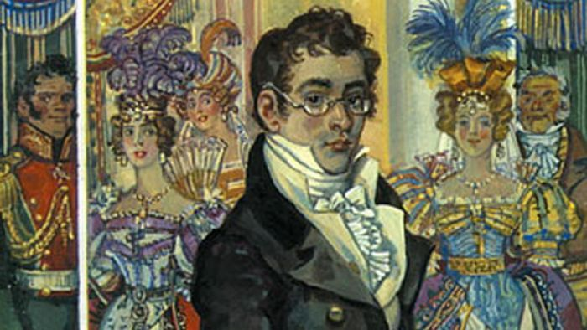
А.С. Грибоедов. «Горе от ума»
«А судьи кто?..»
Чацкий – «лишний человек»

Slide 10
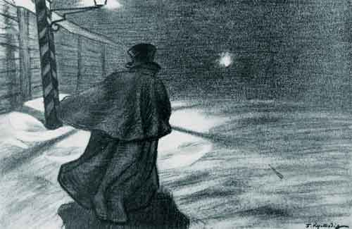
Н.В.Гоголь. «Шинель»
Акакий Акакиевич Башмачкин
Образ «маленького человека»

Slide 11
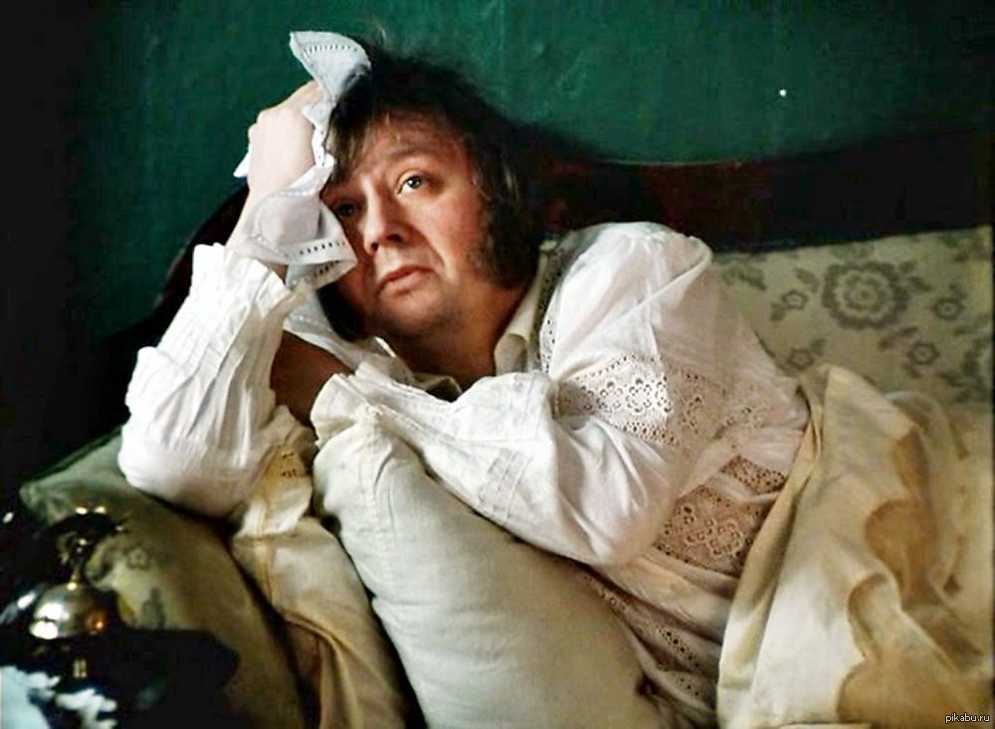
И.А.Гончаров. «Обломов»
Пример социальной апатии

Slide 12
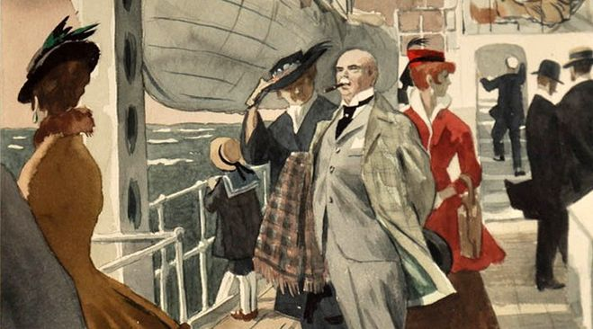
И. А. Бунин. «Господин из Сан-Франциско»
Деньги решают всё?

Slide 13
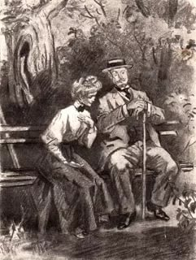
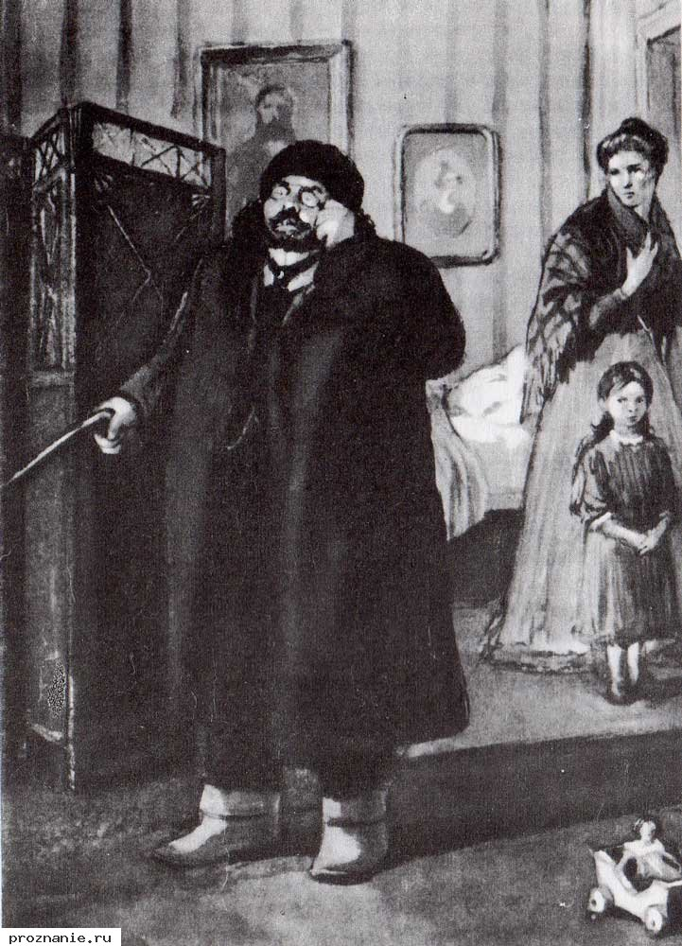
А.П.Чехов. «Ионыч»
Берегите в себе человека!

Slide 14
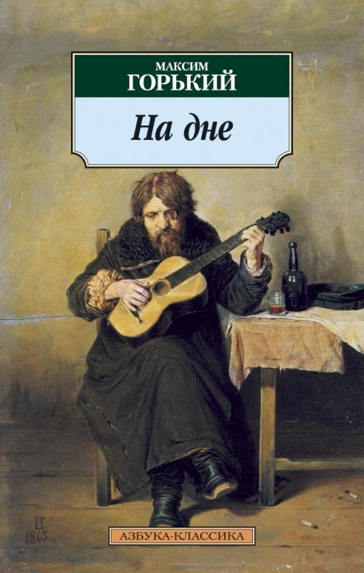
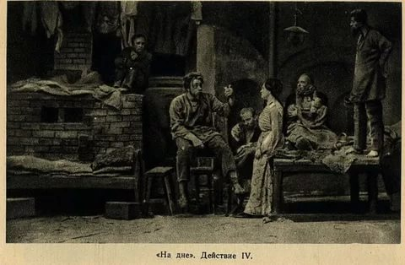
Горький. «На дне»
«Не унижать человека жалостью!..
Уважать надо!»

Slide 15

М.А.Шолохов. «Судьба человека»
Судьба человека и судьба Родины

Slide 16

Е.И.Замятин. «Мы»
Замятин утверждает, что у человека всегда есть право выбора. Неестественно преломление "я" в "мы", и если человек поддается воздействию тоталитарной системы, то он перестает быть человеком. Нельзя строить мир только по разуму, забыв, что у человека есть душа. Машинный мир не должен существовать без мира нравственного.

Slide 17
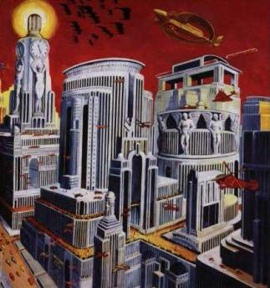
Е.И.Замятин. «Мы»
В 1932-м Замятин сказал в интервью: "Близорукие рецензенты увидели в этой вещи не больше, чем политический памфлет. Это, конечно, неверно, этот роман - сигнал об опасности, угрожающей человеку, человечеству от гипертрофированной власти машин и власти государства - все равно какого".

Slide 18

Р. Бредщбери. «451◦ по Фарингейту»
Философская антиутопия Рэя Брэдбери рисует беспросветную картину развития постиндустриального общества; это мир будущего, в котором все письменные издания безжалостно уничтожаются специальным отрядом пожарных, а хранение книг преследуется по закону, интерактивное телевидение успешно служит всеобщему оболваниванию, карательная психиатрия решительно разбирается с редкими инакомыслящими, а на охоту за неисправимыми диссидентами выходит электрический пес…

Slide 19
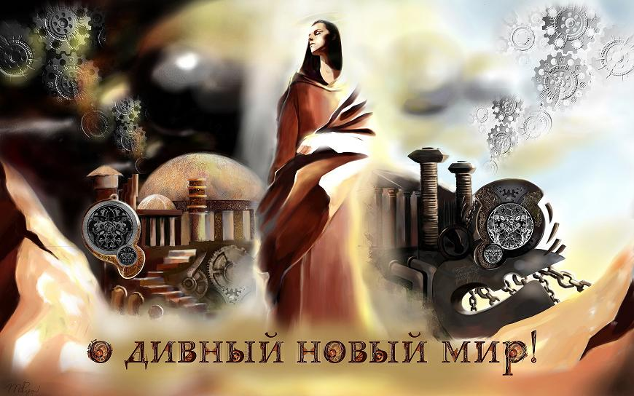
О. Хаксли. «О дивный новый мир»
Все счастливы. Все получают то, чего хотят, и никто никогда не хочет того, чего он не может получить. Они обеспечены, они в безопасности; они никогда не болеют; они не боятся смерти; им не досаждают отцы и матери; у них нет жен, детей и возлюбленных, могущих доставить сильные переживания. Мы адаптируем их, и после этого они не могут вести себя иначе, чем так, как им следует.

Slide 20
О. Хаксли. «О дивный новый мир»
Основная проблема заключается в том, что искусственное равенство, которое на поверку оказывается биологическим тоталитаризмом, и кастовое устройство социума не могут удовлетворить мыслящих людей. Поэтому некоторые альфы (Бернард, Гельмгольц) не в силах приспособиться к жизни, они чувствуют не единение, а одиночество, отчуждение от окружающих. Но без сознательных членов общества дивный новый мир не возможен, именно они отвечают за программирование и благополучие всех остальных, лишенных разума, свободы воли и индивидуальности. Такие люди либо воспринимают службу, как каторгу (как Мустафа Монд), либо отбывают на острова в состоянии мучительного разногласия с обществом.

Slide 21
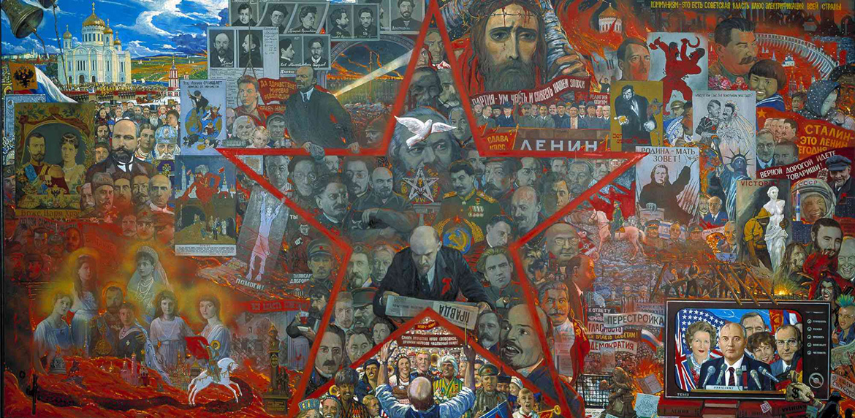
СПАСИБО ЗА ВНИМАНИЕ!

